Slide 1
Ortaokul 7. Sınıf Öğrenci ve Velilerine Yönelik Temel Rehberlik Sunumu

Slide 2
Zaman yönetimi
Zaman yönetimi, mevcut zamanın etkili ve verimli bir şekilde kullanılmasını sağlamak yani zamanı planlamak ve kontrol etmektir.
Zaman yönetimi başarı ile doğrudan ilişkilidir. Zaman yönetiminde yapılacak faaliyetler veya çalışılacak dersler önemlerine göre sıralanır ve her biri belirli zaman dilimleri içinde gerçekleştirilir.

Slide 3
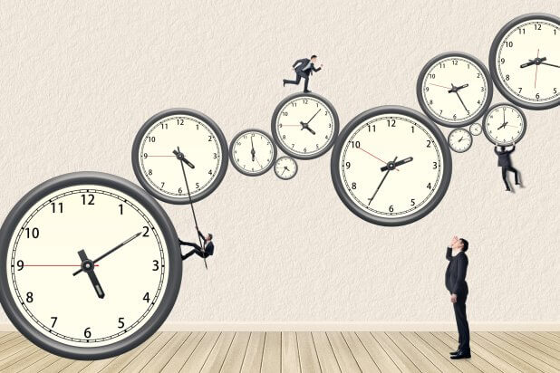
Zaman yönetimini kolaylaştırmak için:
Amaçlar ve hedefler belirlenerek düzenli bir şekilde planlanmalı.
Öncelikler belirlenmeli.
Büyük işler küçük parçalara ayrılmalı.
Bitirme tarihi belirlenmeli.
Sıkıcı görünen işlere öncelik verilmeli.
Mutlaka bir ödül sistemi belirlenmeli.

Slide 5
Temel Okul Kuralları
1) Okula zamanında gelinmeli.
2) Koridorlarda koşmadan yürünür, gürültü yapılmaz.
3) Tuvaletler temiz tutulur, musluklar açık bırakılmaz.
4) Teneffüslerde oyun alanının dışına çıkılmamalı.
5) Öğretmenlerin ve yöneticilerin uyarıları dikkate alınmalı.
6) Okul çevresi temiz tutulur, doğa korunur.
7) Derslikler ile Okuldaki tüm kapalı ve açık alanlar gibi ortak kullanım alanlarında yemek artığı çöp ve atık bırakılmaz. Öğrenci bunları en yakın çöp kutusuna atmakla yükümlüdür.
8) Öğrenciler küfür ve argo içeren sözler kullanamazlar, birbirlerine fiziksel zarar verici harekette bulunmazlar, kavga edemezler, birbirlerine ve öğretmenlerine görgü kuralları içinde hitap ederler.
9) Öğrenciler okulda yapılan etkinliklere ve törenlere katılmak, bu etkinlikler sırasında görgü kurallarına ve etkinliğin özel kurallarına uygun davranmak zorundadırlar.

Slide 6
Temel Okul Kuralları
10) Öğrenciler okula ait malzeme ve diğer okul eşyalarını korumak ve zarar vermemekle yükümlüdürler.
11)Öğrenciler okulun belirlenmiş kılık kıyafet kurallarına uyarlar.
12) Öğrenciler okul içinde ve derslerde cep telefonu kullanamazlar.
13) Öğrenciler ders araç ve gereçlerinin dışında okula özel eşyalarını getiremezler.
14) Okul içerisinde sakız çiğnenmez, kabuklu kuru yemiş yenmez.
15) Öğrenciler, velilerine iletilmek üzere Okul yönetimince verilen her bülteni ve duyuruyu velilerine ulaştırmakla yükümlüdür.

Slide 7
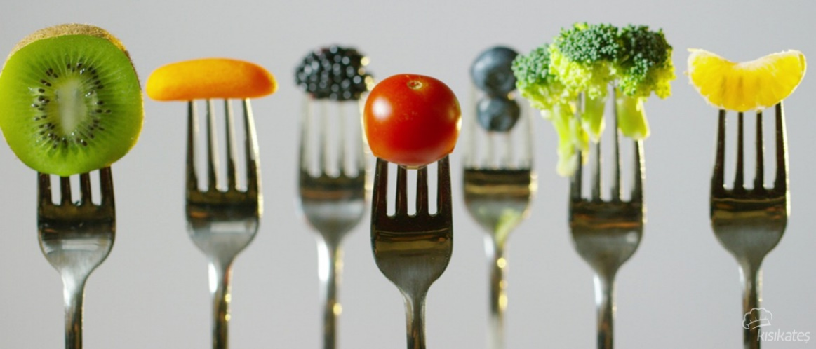
Beslenme Düzeni
Düzenli beslenme, vücudun ihtiyaç duyduğu besinlerin yeteri kadar ve gereken vakitlerde alınması anlamına gelmektedir.
Beslenme düzeni oluşturmanın ve buna uymanın faydaları arasında; daha az hastalanmak, sağlıklı bir zihin, kuvvetli kaslar, canlı ve parlak saçlar, hareketli ve esnek bir beden, sağlıklı bir görünüm ve dahası yer almaktadır.

Slide 8
Beslenme Düzeni Oluşturabilmek İçin:
Çocuklar anne ve babalarını örnek aldıkları için öncelikle aile bireyleri beslenme düzenlerine dikkat etmelidirler.
Ana öğünler düzenli bir şekilde her gün aynı saatlerde yenilmeli, kesinlikle ana öğün atlanmamalıdır.
Ara öğünlerde çocukların abur cubur tüketimi azaltılmalı, meyve, kuruyemiş gibi sağlıklı ara öğünler tüketilmelidir.
Gece yatmadan önce kesinlikle herhangi bir şey yenilmemelidir.
Abur cubur tüketimi ödül olmaktan çıkarılmalı ve haftada bir ile sınırlandırılmalıdır.

Slide 9
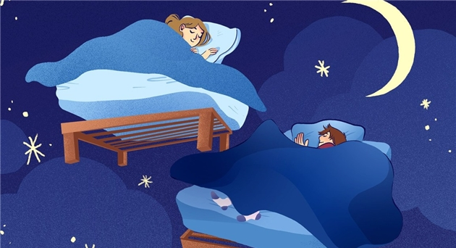
Uyku Düzeni
Uyku; kişinin ses, ışık vb. uyaranlarla uyanabileceği bir bilinçsizlik durumu olarak tanımlanmaktadır. Ancak uyku bilinç açısından farklı bir bilinç düzeyi, farklı bir bilinçlilik durumu olarak da açıklanabilir. Uyku tüm memelilerde, kuşlarda ve balıklarda gözlenen doğal dinlenme biçimidir. Bu canlılar günlük işlevlerini gerçekleştirebilmek için uykuya ihtiyaç duyarlar.

Slide 10
Yeterli ve Düzenli Uyumak Neden Önemli?
Vücuttaki sağlıksız işleyen sistemler uyku sırasında onarılır.
Uyku sırasında hücrelerimiz yenilenir. Kaliteli ve yeterli bir uyku, fiziksel enerjimiz için gerekli kimyasalların vücudumuzdaki dolaşımını arttırır.
Düzenli uyku hafızayı ve dikkati güçlendirir.
İyi bir uyku öğrenme faaliyetlerini kolaylaştırır. Gün içinde yaptığımız işlerdeki performansımızı büyük ölçüde etkiler.
Uyku düzenimiz, duygu durumumuzu da etkiler. Örneğin yeterince uyumadığımız zamanlarda kendimizi daha gergin ve sinirli hissedebiliriz.

Slide 11
Uyku Düzeni
Uyku süresi yaşa göre değişmekle beraber 11-14 yaşlarındaki bireyler günde ortalama 8-9 saat uyumalıdır.
Uykuya geçiş süresi 30 dakika civarındadır. Uykunuzun düzenli olup olmadığını bu süreden anlayabilirsiniz.
Gece sık sık uyanmıyorsanız ve uyandığınız zaman çabucak dalıyorsanız kaliteli uyuduğunuzun göstergesi olabilir.
Hastalık, yorgunluk gibi geçici durumlar haricinde sabahları dinlenmiş kalkmak, zorlanmadan uyanmak iyi uyuduğunuz anlamına gelir.

Slide 12
Hedef Belirleme
Hedefler belirli bir sürecin sonunda olmak ulaşmak istediğimiz konumu belirtir.
Hedef belirlerken dikkat edilmesi gerekenler;
Hedefin net olması,
Açık ve iyi tanımlanmış olması,
Motive edici olması,
Ölçülebilir olması,
Gerçekçi ve ulaşılabilir olması,
Bir bitiş tarihi olması gerekmektedir.

Slide 13
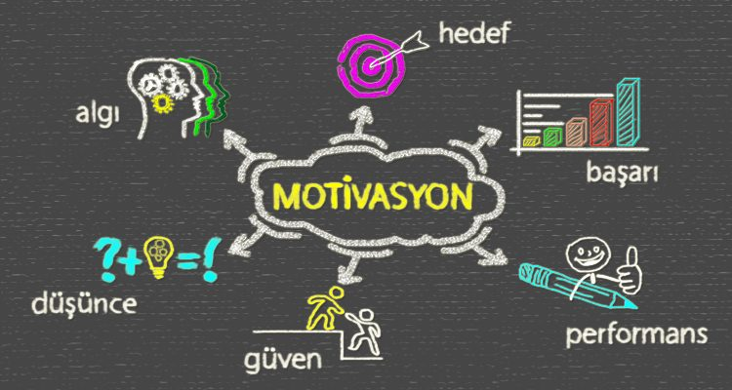
Motivasyon
Motivasyon (güdülenme) bir işi ya da hedefi başlatmak, gerçekleştirmek üzere insanı harekete geçiren içsel bir güçtür.
Motive olduğumuzu şöyle anlarız:
Bir işi gerçekleştirme isteği
Hedefe yönelme, eyleme geçme
Bir işi tamamlamaya yönelik amaçlı davranışlar.
Her insanın iç ve dış motivasyon kaynakları vardır. Başarılı insanların, ortak özelliği gelişmiş iç motivasyona sahiptirler.
* Hedef belirleme (somut, gerçekçi ve ulaşılabilir hedefler koyma)
* Kendimize dair inancımız (yapabilirim, başarabilirim vb.)
* Yapamadıklarımızdan ziyade yapabildiklerimize odaklanmak
* Başarılarımız veya performansımız hakkında olumlu düşünmek
* Yeteneklerimizin ve kişilik özelliklerimizin farkına varmak
* Zayıf yanlarımızı kabul etmek
* Başarısızlıkların da başardığımız işler kadar normal olduğunu öğrenmek
içsel motivasyonumuzu güçlendirir.

Slide 14
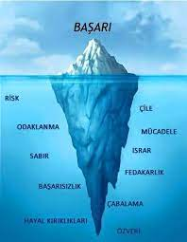
Ders Çalışırken Doğru Bilinen Yanlışlar
Mola vermeden, aralıksız çalışmak öğrenme kapasitenizi düşürür.
Gün içinde verimli olunan tek bir zaman dilimi yoktur. Sabah, öğleden sonra veya akşam saatleri… En iyi ve üretken çalışma zamanı kişiden kişiye göre değişir.
İdeal ve herkese uygun çalışma planı yoktur. Plan kişiye özel, uygulamada yetersiz kaldığında değiştirilebilir olmalıdır.
Sadece sevdiğimiz ve başarılı olduğumuz derslere çalışmak… Başarı bir bütündür. Zorlandığımız derslerde de güçlü yanlarımız sayesinde başarımızı arttırmak mümkün.
5. Her ders için aynı öğrenme stratejisini kullanmak… Sözel ve sayısal dersler için farklı yollar deneyin.
6. Aynı ve tek bir yöntemle çalışmak… Bir derse düzenli çalıştığınız halde, performansınızda değişim olmuyorsa çalışma stiliniz o derse veya konuya uygun olmayabilir.
7. Aç, uykusuz ve yorgun çalışmak boşa zaman kaybıdır… Önce bedeninize bakım vermek , her zaman daha iyi sonuç almanızı sağlar.
8. Çalışmayı gece geç saatlere bırakmak… Akşam saatlerinde , dikkat ve algı zayıflar. Yeni ve zor bir konuya gündüz saatlerinde çalışmak, daha verimli olacaktır.

Slide 15
DOĞRU ÖĞRENME STRATEJİLERİYLE NASIL ÇALIŞABİLİRİZ?
Düzenli Tekrar (günlük ya da haftanın belirli günlerinde tekrar yapın, bu size uygun bir yöntem değilse haftalık tekrar yapabilirsiniz)
Önce konu çalışın, sonra soru çözümü yapın.
Yeni Bir konu çalışırken birden fazla duyunuzu harekete geçirin. Örneğin not alarak, kavram haritaları hazırlayıp, grafik ve şekiller çizerek ya da ders videoları izlerken önemli yerleri not tutarak çalışın.
Konu çalışmalarından sonra en az 1 kavrama testi ya da soru çözün.Ara sıra geçmiş konularla ilgili soru çözümleri yapın.
Ders çalışırken renkli kalemler, değişik boyutta kağıtlar (postıt, tekrar ajandaları, özet yaprakları vb.) Bir konuyu öğrenmek için çeşitli kaynaklar kullanın.
Bir derste sadece öğrenilen, başarılı olduğumuz kısımlara odaklanmak…Sık sık yanlış yaptığın bir konu varsa geriye dön ve tekrar yap.

Slide 16
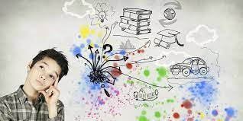
Dikkat nasıl dağılır, nasıl toplanır?
Dikkat duygu ve düşünce gücünü, bir nokta, bir durum üzerine yoğunlaştırma sürecidir. Dikkat süresi ve dikkat dağınıklığına neden olay şeyler herkeste farklıdır. Ders çalışırken ya da bir işle uğraşırken odaklanmış dikkatimizi kullanırız.
Dikkat…
Bireysel (yorgunluk, açlık, uykusuzluk, algılarımız, kişilik özelliklerimiz…)
Çevresel (ses, ışık, ısı, kalabalık, düzensizlik, karışık ortamlar…)
Psikolojik (Stres, kaygı, sinirlilik, huzursuz hissetme…) kaynaklı durumlardan etkilenebilir.
Dikkatiniz dağıldığında
* Kısa bir mola verin. * Yaptığınız işe kısa bir ara verip yeniden başlayın.
* Dikkatiniz çevreden kaynaklı dağılıyorsa, gerekli düzenlemeleri yapın. * Yorgun, uykusuz iseniz dinlenin.
* Yapılacak işleri sıraya koyun. * Dikkatinizi işin bütününe değil, çalıştığınız parça üzerine odaklayın.
* Nefes egzersizi yapın, bedeninizin rahat olduğuna emin olun.

Slide 17
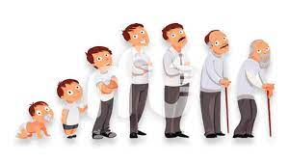
Psikososyal Gelişim Dönemi Hakkında Kısa Bilgilendirmeler
5. Kimliğe Karşın Kimlik Karmaşası (12-19 yaş) Erinlik, orta ve son ergenliği kapsayan bu dönemde ergen sosyal rol, statü, mesleki hazırlık, mesleki konumu ve cinsel kimliği tamamlama evresidir. Çocukluktan yetişkinliğe geçişte benlik geliştirmek önemlidir. Kimlik karmaşası ruhsal çöküntü, aşırı taşkınlık, antisosyal ve suça yönelik davranışlar, madde bağımlılığı ve hatta şizofreniye benzer belirtilerle ortaya çıkabilir.

Slide 18
Arkadaşlık İlişkileri
Bu dönemdeki arkadaş ilişkileri; ait olma, değer görme, paylaşma duygusunun kazanılması adına sayısız fayda sağlamasına karşın zaman zaman dezavantajlarda barındırmaktır. Örneğin bana bir şey olmaz düşüncesiyle (ergen benmerkezciliği) riskli arkadaş gruplarının içine dahil olabilirsiniz. Konu her ne olursa olsun kendinizi hazır hissetmeden ve ruhen kaldırabileceğinize güvenmeden başkalarının yönlendirmesiyle ya da zorlamasıyla asla hareket etmeyin. Böyle bir durumda ikilem içinde kalırsanız güvendiğiniz bir yetişkinden (ebeveyn, aileden biri, öğretmen vs) destek alabilirsiniz.

Slide 19
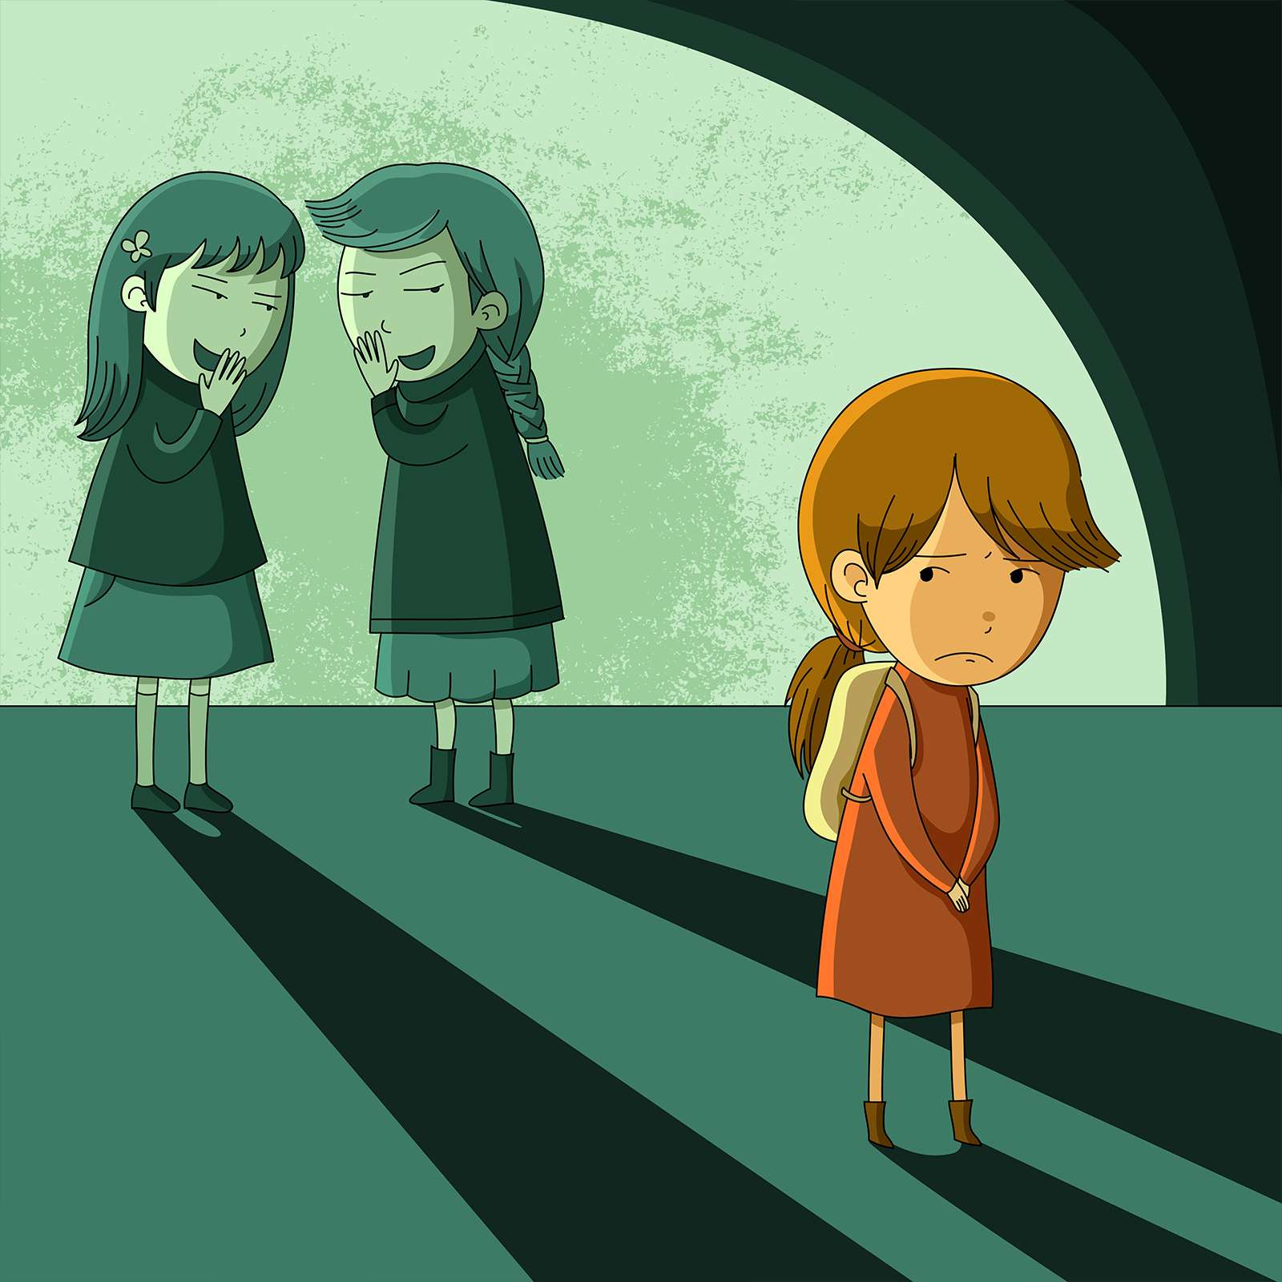
Akran mı Zorba mı?
Akran Zorbalığı, bir kişi ya da bir grup öğrencinin kasıtlı olarak, tekrarlayan bir biçimde, diğer bir kişiye ya da bir gruba karşı acı vermek, korkutmak, sindirmek ya da yıldırmak amacıyla yapılan davranışların tümüdür.
Bir davranışın zorbalık olarak tanımlanması için göstergeler:
1) Güç eşitsizliği olması
2) Kasıtlı olarak zarar verme
3) Süreklilik (tekrarlayan, sistematik hale dönüşmesi)

Slide 20
Zorbalık tekrarlı olarak aynı çocuklar arasında yapılan, psikolojik, fiziksel, sosyal ve sözel saldırılardır.
Zorbalık Türleri:
1) Sözlü Zorbalık
2) Fiziksel Zorbalık
3) Duygusal/Sosyal Zorbalık
4) Siber (Çevrimiçi) Zorbalık

Slide 21
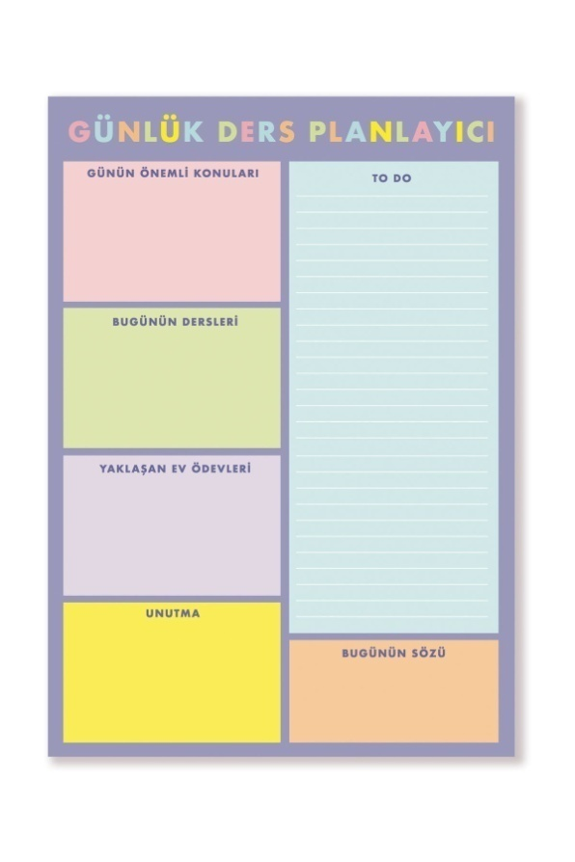
Sınavlara Nasıl Hazırlanılır?
Çalışma Planları
Hedeflerinizi belirleyin (Haftalık/Aylık/ Yıllık amaç listeleri yapın)
Düzenli tekrarlar
Soru çözümleri
Test tekniklerini öğrenmek
Zamanı iyi yönetmek
Stres, kaygı vb. duyguları fark etme
Düzenli ve yeterince uyku
Yeterli ve dengeli beslenme
Spor, müzik, sanat hobileri edinme
SINAV PERFORMANSINIZI ETKİLEYECEKTİR.
Hangi alanlarda düzenlemeye ihtiyacın olduğunu ve neler yapabileceğini düşün…

Slide 22
Sınavlara Nasıl Hazırlanılır?
7. sınıf LGS’ ye hazırlıkta önemli bir yıldır. Bu yılı çalışma alışkanlıklarınızı düzenlenmek için fırsata dönüştürebilirsiniz.
Konu eksiklerinizi belirleyin…
Öğrenme stilinize (görsel, işitsel, dokunsal) uygun çalışmalarla eksik ya da zorlandığınız konuları tamamlayın.
Çalışırken doğru öğrenme stratejilerini kullandığınızdan emin olun…
Doğru çalışma teknikleri sonraki kazanımları daha kolay ve kalıcı öğrenmenizi sağlayacaktır.

Slide 23
Konu Tarama Testleri
Konu Tarama Testleri (KTT) ilkokul- ortaokul seviyesindeki öğrenciler için hazırlanmış onlıne testlerdir.
Her ders için ayrı uygulanmaktadır.
Öğrencinin ders ve konu bazındaki eksiklerini görerek telafi etmesine imkan sağlar.
tekirdagodm.meb.gov.tr adresinden konu tarama testlerine ulaşabilirsiniz.
Tarama testleri ve örnek sorular için Tekirdağ Ölçme Değerlendirme Merkezinin web sitesini ziyaret edebilirsiniz.

Slide 24
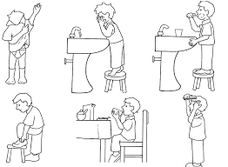
Öz-Bakım Becerileri
11-14 yaş aralığındaki kız ve erkek çocuklar hızlı bir büyüme ve değişim yaşarlar. Hormon salınımındaki artış ve fiziksel gelişim hızı kişisel bakım alışkanlılarında da değişimlere neden olur.
Yaşla birlikte daha sık banyo yapma ihtiyacı oluşur. Bu nedenle ortalama haftada 2-3 kez banyo yapmak, fiziksel aktivitilerin yoğun olduğu günlerde duş almak bedensel ve duygusal olarak iyi hissetmenize yardımcı olur.
Saç, cilt ve ağız bakımına özen göstermek ergenin kendine yönelik olumlu algısını (öz saygı) destekleyecektir.

Slide 25
Öz-Bakım Becerileri
Kişisel bakım davranışlarında ve fiziksel görünümünde değişiklik yapma isteğinde, tercihleri zaman zaman değişebilir. Bu deneme davranışı, kendisine uyanı bulmaya ve kendini tanımaya yöneliktir. Toplumsal normlarla ve değerlerle uyumlu olduğu müddetçe kişilik gelişimini geliştirici, gelişimsel bir davranış biçimidir.

Slide 26
DİNLEDİĞİNİZ İÇİN TEŞEKKÜR EDERİZ.

